Slide 1
SQL injection
внедрение SQL-кода

Slide 2
Хранение данных
Извлечение данных
Добавление данных
Удаление данных
SQL
База данных
Сервис
(сайт)

Slide 3
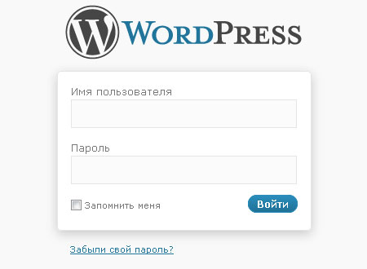
Пример извлечения данных из базы
SELECT *
FROM users
WHERE login = $_POST[‘login’] AND password = $_POST[‘password’]
vasya
Сайт
GET
POST
******

Slide 4
После подстановки получается
SELECT *
FROM users
WHERE login = ‘vasya’ AND password = ‘passwd’
id | login | password | admin_rules | e_mail
… | … | … | … | …
… | … | … | … | …
157 | vasya | passwd | FALSE | vasya@mail.ru
… | … | … | … | …
… | … | … | … | …

Slide 5
А что если…
SELECT *
FROM users
WHERE login = ‘admin’/* AND password = ‘passwd’
id | login | password | admin_rules | e_mail
… | … | … | … | …
… | … | … | … | …
5 | admin | ceg2thgf5hjkm | TRUE | admin@site.ru
… | … | … | … | …
… | … | … | … | …
admin’/*
Сайт
GET
POST
******

Slide 6
sqlmap
Автоматизированный поиск и эксплуатация sql-уязвимостей
MySQL
Oracle
PostgreSQL
Microsoft SQL Server
SQLite
и другие
GET
POST
Cookie
User-Agent
Referer
и т. п.
python sqlmap.py
–u http://test.com/index.php?id=17
sqlmap
ВЫ

